Slide 1
第三篇 自主定位导航技术 第二节 地磁与重力导航原理
《航空航天定位导航技术》
濮国梁
北京大学工学院

Slide 2
提纲
一、地磁导航技术概况
二、地磁导航基本原理
三、地磁匹配算法介绍
四、地磁滤波算法介绍

Slide 3
一、地磁导航技术概述

Slide 4
1.1 WHY地磁导航？
典型应用场景
远程飞航导弹
核潜艇
导航手段
惯性导航：存在误差积累问题？
无线电导航、GPS导航：存在容易暴露问题？
HOW？
鸽子是如何导航的？ --- 地磁导航

Slide 5
1.2 地磁导航的条件
基础条件：
地磁场可测量，且相对稳定
不稳定的部分可建模或对定位影响不大
研究热点：
基于地磁场的无人飞行器导航
基于地磁场的水下导航
基于地磁场的室内定位导航（IndoorAtlas)

Slide 6
1.3 地磁场模型
地磁场 = 主地磁场 + 地壳地磁场+ 干扰地磁场

Slide 7
（1）主地磁场
主地磁场
成因：地核外层高温液态铁镍环流引起
强度：占地表测量值的 95%以上（50000-70000nT）
分布：
水平方向每公里变化20-30nT
垂直强度每升高 1公里减小20nT
时变特性：变化周期按千年尺度计
T -- 磁场感应强度单位（特斯拉）

Slide 8
（2）地壳地磁场
地壳地磁场
成因：地壳中磁化的岩石
强度：占地磁场总量的 4%以上
分布：地表呈区域分布，尺度为数公里到数十公里，随着离地面高度的增加而衰减
时变特性：几乎不随时间变化

Slide 9
（3）干扰地磁场
干扰地磁场
成因：固体地球外部的各种电流系，如：电离层、磁暴、电磁脉动等
强度：5nT 到 500nT，不足地磁场的1%
分布：规律性不明显
时变特性：时间变化比较剧烈，从几分之一秒到几天

Slide 10
1.4 地磁导航的可行性
现实情况：
“主磁场+地壳地磁场”均非常稳定，短时间内变化不大；
“主磁场+地壳地磁场”是地表地磁场的主体，占99%以上。
地磁导航可行性
能否利用上述较为稳定的地磁场部分进行导航？
主磁场： 基本磁场 or 背景磁场
地壳地磁场： 异常场 or 磁异常
思考：
如果用于室内导航，有什么区别？

Slide 11
1.5 国外研究情况
20 世纪 70 -80年代
前苏联、瑞典、美国等开始探测地磁，并验证了地磁导航的有效性；
20世纪90年代
地磁定位导航仪器设备研制发展期，各国意识到发展潜力巨大。
21世纪
美国封锁了高精度地磁导航技术以及磁传感器技术，并开展了全球高精度地磁场测量
目标：在地面和空中进行定位时，精度优于 30m(CEP)，在水下进行定位时，精度优于 500m(CEP)。

Slide 12
1.6 国内研究情况
地磁传感器方面：
国土资源部航遥中心、吉林大学等研制了三轴磁力仪
地磁导航算法方面：
西北工大、国防科大、航天三院等单位开展了相关仿真和试验研究，可达到50m匹配定位精度
地磁导航应用：
近地微小卫星磁测自主导航、高空长航时无人机磁测自主导航、远程制导导弹等

Slide 13
1.7 地磁导航的优势
优势1：
地磁导航是一种无源导航方法，不向外发射能量,具有高度的隐蔽性。
优势2：
地磁匹配精度由地磁分布特征和传感器精度决定,匹配误差不随时间积累。
优势3：
地磁场为矢量场，不仅有幅值信息可用，其方向信息也可被作为导航参考。

Slide 14
二、地磁导航基本原理

Slide 15
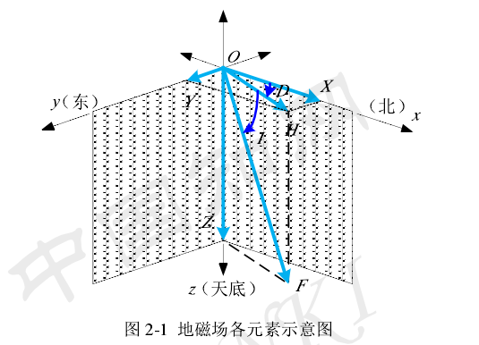
2.1 地磁场的特征描述
四元描述法：（强度F、磁偏角D、磁倾角I、时间t）
三个基本元素：X（北向）,Y（东向）,Z（天顶方向）三轴磁感应强度

Slide 16
2.2 地磁导航的基础—地磁图
地磁图：
表示地球稳定磁场参数空间分布与时间变化的专业用图，是地磁场模型的图形化表示，根据区域内各地磁台的观测数据编绘。常用的有磁偏角、磁倾角、垂直分量及水平分量等几种地磁图。
应用：在航空、航海、地质普查和矿产资源勘探中都有广泛的应用。
一般分为：
基本磁场图：根据各测点归算的测量资料绘制的地磁图。不仅反映地磁场在地面上的趋势变化，也反映地磁场在地面上的异常变化。“主磁场+地壳地磁场”
正常磁场图：通过多次光滑基本磁场图的等值线办法得到，即把地磁场中来自地球浅层的部分资料滤掉，只剩下来自地球深部的部分。“主磁场”
异常磁场图：根据各个测点的异常值绘制而成，主要体现来自地球浅层的地磁资料，由于异常图与地表浅层关联最为紧密，精度也更高。“地壳地磁场”

Slide 17
2.3 地磁图的特点
尺度特征：
范围：根据地磁图范围分为全球地磁图、区域地磁图(其范围在数百或者数千公里)和局部地磁图(其范围在数公里或数十公里)。
尺度特征：范围越大越体现整体变化趋势，而忽略局部地区的地磁异常细节信息，精度也越低。
表达方式：
等值线图
TIN三角面
GRID网格
获取方法：在实测样本基础上，采用空间克里格插值、谢别德插值算法、距离幂次反比法、多项式插值法、样条插值法等空间插值算法重构地磁图。

Slide 18
2.2 地磁导航的基本原理
基本原理：
地球上每一点的位置都有确定的磁场矢量，只要能够测定载体所在位置的地磁场特征信息，就可估计出其所在位置。
工作方法：
在载体运动过程中，通过磁传感器测量获得载体航迹上的地磁数据，通过与基准地磁数据库进行比对，获得载体的估计位置，用此估计位置对惯导系统进行修正，从而实现高精度、长航时的自主导航定位。

Slide 19
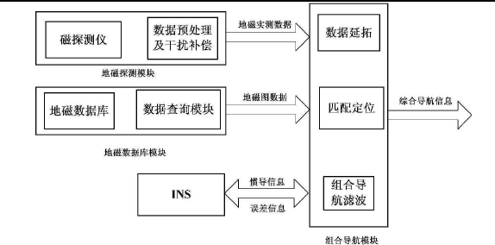
惯性/地磁组合导航基本原理图

Slide 20
2.3 基本工作流程
探测：
磁传感器测得的磁场强度总量， 包括地磁场和环境干扰磁场；
预处理：
通过野值剔除和误差补偿等手段提取出地磁场信号，而后减去由地磁场模型给出的主磁场信号, 然后做日变校正等处理（可选）, 得到地磁异常强度的测量值。
匹配：
根据导航系统的位置输出，在地磁异常图上搜索实测值相匹配的地磁异常强度, 获得实测位置, 该位置与导航系统位置输出之间的差值反映导航定位误差;
修正：
对导航系统的位置输出进行修正, 使得导航系统指示的异常强度向着实测值靠拢, 即使得导航系统的定位结果向着真实位置靠拢。

Slide 21
2.4 涉及的关键技术
关键技术1：磁传感技术
磁传感器的灵敏度、分辨率、抗干扰能力
关键技术2：磁图数字化技术
地磁场测绘、地磁模型、磁场插值、磁场延拓
关键技术3：地磁定位与导航技术
地磁场特征提取、地磁场搜索匹配、动态滤波

Slide 22
课外阅读材料：磁传感技术
Hall（霍尔效应传感器）
AMR（各向异性磁电阻传感器）
GMR（巨磁电阻传感器）
TMR（隧道磁电阻传感器）

Slide 23
三、地磁匹配导航算法介绍

Slide 24
3.1 地磁匹配导航的本质
地磁匹配导航的实质：
数字地图匹配。
地磁匹配算法的基本框架：
载体在航行过程中，将实测地磁特征信息与基准数据进行比较，依一定的准则判断两者的拟合度，确定实时图与基准图中的最相似点，即最佳匹配点。
地磁匹配导航的匹配点并不是完全匹配的，只是实时图与基准图最大程度地相似，匹配算法是决定匹配精度的核心因素。

Slide 25
3.2 常见匹配准则--评价函数
强调相似程度的准则：
如：互相关算法、相关系数法
最佳匹配点：求相似极大值
强调差别程度的准则：
如：平均绝对差算法、均方差算法
最佳匹配点：求差异极小值
参见地形匹配部分PPT

Slide 26
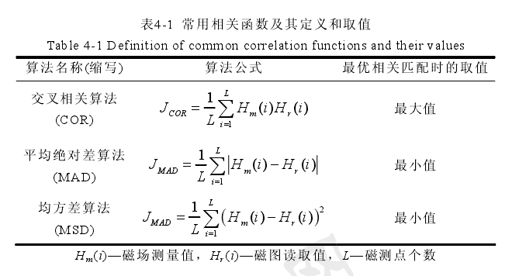
常见相关函数及其定义

Slide 27
3.3 常见匹配算法
轮廓匹配算法（CM）
ICCP特征匹配算法

Slide 28
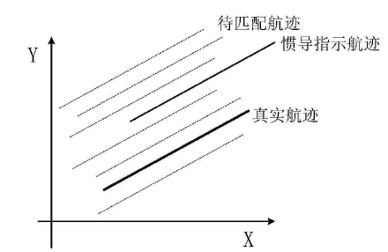
3.4 轮廓匹配算法
惯性指示航迹（观测值）：
载体运动时，按照一定时间间隔获得地磁场的测量值序列
待匹配航迹（参考值）：
在误差邻域内，按照惯性输出的方向和时间间隔，从地磁数据库中获得若干待匹配航迹序列
相关匹配：
对所有待匹配航迹做相关度计算
根据匹配准则，最大（或最小）值对应的待匹配航迹为真实航迹

Slide 29
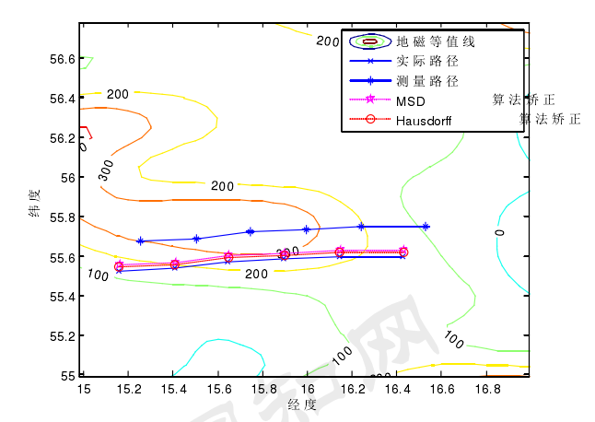
仿真试验1
试验条件：
不存在航向误差
序列起点位置误差
纵向为0.17°
横向为0.1°
0.5nT 的随机白噪声
相关算法
Hausdorff 距离
MSD 算法对位置做匹配。
精度的影响因素：
参考地磁图的精度和空间分辨率
载体磁传感器的测量精度和空间分辨率
惯性器件的精度
相关算法的选择

Slide 30
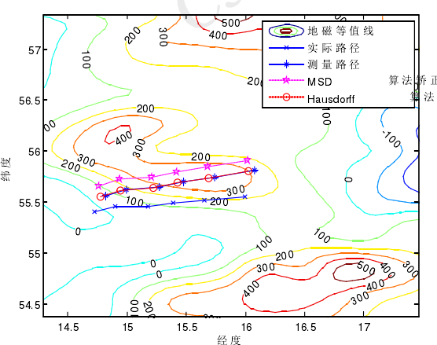
仿真试验2
试验条件：
航向误差：5 °
序列起点位置误差
纵向为0.17°
横向为0.1°
0.5nT 的随机白噪声
相关算法
Hausdorff 距离
MSD 算法对位置做匹配
CM方法为平动的搜索模式，不能够进行旋转搜索。所以当存在较大航向误差时，就不能进行校正，更容易使误差的范围变得更大，所以在航向存在偏差时，CM算法都会受到很大影响。

Slide 31
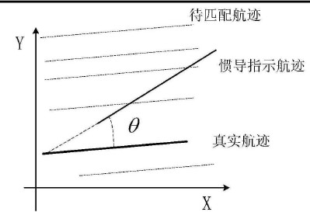
3.5 ICCP特征匹配算法
惯性指示航迹（观测值）：
载体运动时，按照一定时间间隔获得地磁场的测量值序列
待匹配航迹（参考值）：
在误差邻域内，按照旋转和时间间隔，从地磁数据库中获得若干待匹配航迹序列
相关匹配：
对所有待匹配航迹做相关度计算
根据匹配准则，最大（或最小）值对应的待匹配航迹为真实航迹

Slide 32

核心问题：平移+旋转问题
设真实位置为（x，y）,惯导指示位置为( x’, y’ ),二者之间满足如下关系式

Slide 33
ICCP特征匹配算法
基本思路：
保持载体运动轨迹形状不发生改变
使各测点尽量落在已知地磁参考图相应数值等高线上
即：在保持航迹形状不发生变化的前提下，求取平移和旋转矩阵，以参考图等高线为基准寻找测点的真实位置
优点：
不仅仅考虑了平移因素，还考虑到了旋转因素，故对于航向误差干扰的适应能力更强

Slide 34
匹配准则
匹配准则：
寻找一个合理的刚性变换T（包含旋转和平移），使得航迹点序列H在该变换下的结果T*H与等高线集合{C_{n}}中对应等高线的欧氏距离最小。
特点：
T*H由于既满足了轨迹形状不变，又与磁场的空间分布相对应，被认为是最接近实际轨迹的最优解。

Slide 35
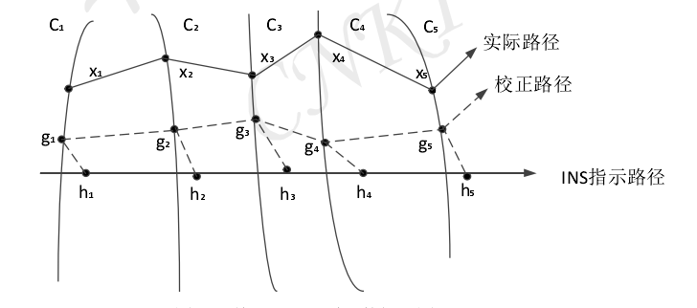
C_{i} 表示匹配区域磁场等值线
x_{i} 表示实际路径
h_{i} 表示惯导系统指示的路径。
N 表示采样的点数

Slide 36
ICCP算法过程
第一步：
找出所有的航迹点h_{i}和等值线C_{i}上相应的距离最小的点g_{i}
第二步：
推出转动以及平移的转换矩阵T，使点集G={g_{i} } 和 H={h_{i} } 间的欧氏距离最小
第三步：
求T*H ，然后在下回的迭代中把T*H 作为H的初值
不断进行迭代，直到计算结果收敛，或者迭代数量满足相应的次数限制为止；
第四步：
分析匹配精度，若匹配结果可靠则将估计值用于校正导航系统

Slide 37
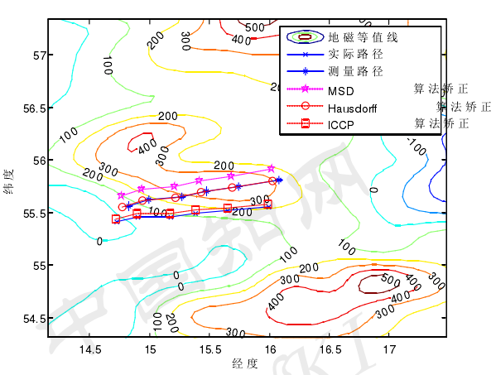

Slide 38
3.6 地磁匹配导航的优缺点
地磁匹配导航的优点：
原理简单, 可以断续使用;
航行载体需要导航定位时, 即开即用;
对初始误差要求低, 导航不存在误差积累;
具有较高的匹配精度和捕获概率。
地磁匹配导航的缺点：
需要存储大量的地磁数据, 对于卫星, 导弹适用性不强。

Slide 39
四、地磁滤波导航算法介绍

Slide 40
基本原理
CM与ICCP算法：
与地形匹配相似，在地磁导航中, CM和ICCP算法都是间隔地进行匹配，用于阶段性辅助惯导修正航迹，无法连续导航
地磁滤波算法：
为实现利用地磁进行连续性导航，提出了地磁滤波算法
与SITAN算法相似，主要采用卡尔曼滤波技术
由于地磁场观测模型也是非线性的, 因此在地磁导航滤波算法里, 多采用扩展卡尔曼滤波、不敏卡尔曼滤波方法
或对地磁场观测模型进行线性处理
具体方法不再赘述！

Slide 41
关于重力导航
重力导航的本质
也是基于场的导航，因此，其导航技术与方法与地形导航、地磁导航有相似之处；
重力导航的方法：
采用重力场匹配或重力场滤波两种方法
重力导航的精度：
同地磁导航一样，重力导航的精度收到重力场测量精度和外部干扰影响较为明显，通常用于较大尺度的匹配定位，导航精度较无线电导航有较大差距。

Slide 42
本节结束

